Slide 1
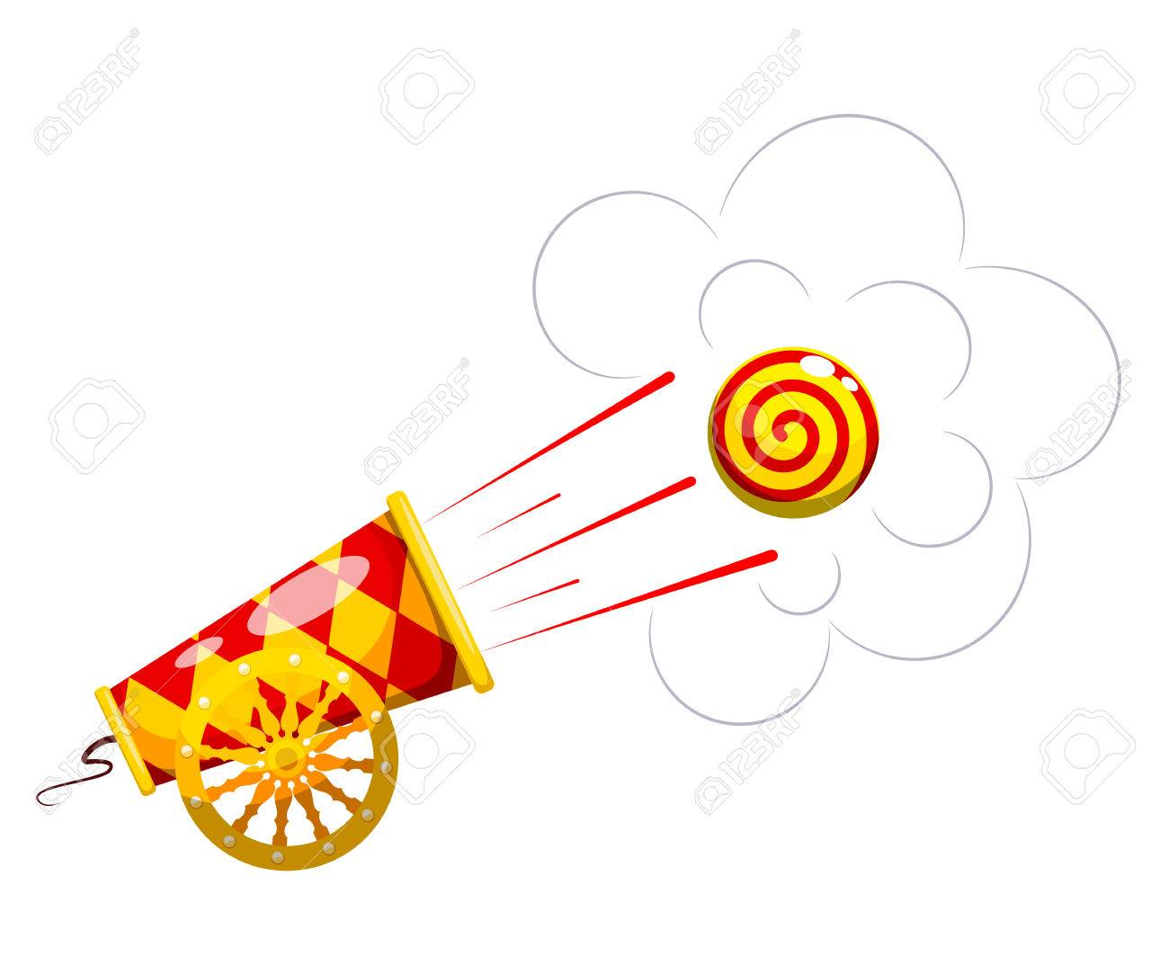
Movimiento de proyectiles
Mag. Leonor Figueroa Hernández
Institución educativa municipal
nacional
Grado décimo

Slide 2
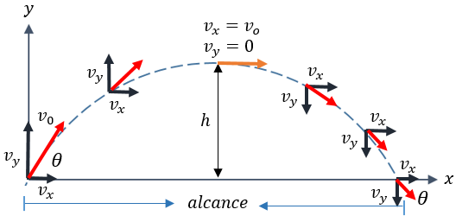
Movimiento de proyectiles.
Un cuerpo posee movimiento parabólico cuando se lanza cerca de la superficie terrestre formando cierto ángulo con la horizontal

Slide 3
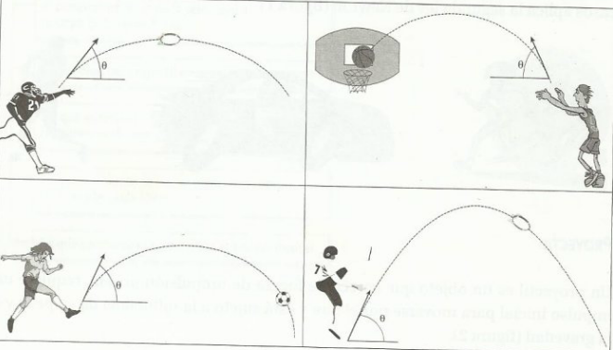
Tiro parabólico
Un tiro parabólico en el cuerpo se lanza con un ángulo de elevación . Es resultado de la combinación de dos movimientos independientes el primero es un movimiento uniformemente acelerado (mrua) que se expresa en forma de tiro vertical durante el ascenso y como caída libre desde el momento que empieza a descender.

Slide 4
Representación grafica del tiro parabólico.
En la figura se muestra un esquema de una trayectoria parabólica. Se observa que la velocidad inicial, como todo vector, se separa en sus componentes rectangulares: la componente horizontal, Vx y la componente vertical Vy…

Slide 5
y max
X max
Durante el ascenso, la componente vertical de vector velocidad Vy, disminuye conforme se eleva, por lo que su magnitud es cada ves mas pequeña: se hace cero un momento en el punto mas alto y de nuevo empieza a crecer a medida que el cuerpo cae.

Slide 6
Componentes de velocidad
Si un proyectil es lanzado con una velocidad de Vo, que forma un ángulo con la horizontal, se descompone esta velocidades las direcciones horizontal y vertical
Vox= VoCosθ Voy= Vo Sen θ
La velocidad que lleva el proyectil en cualquier instante también se puede descomponer.
La velocidad horizontal siempre es constante, por lo tanto
Vx= Vox= VoCos θ

Slide 7
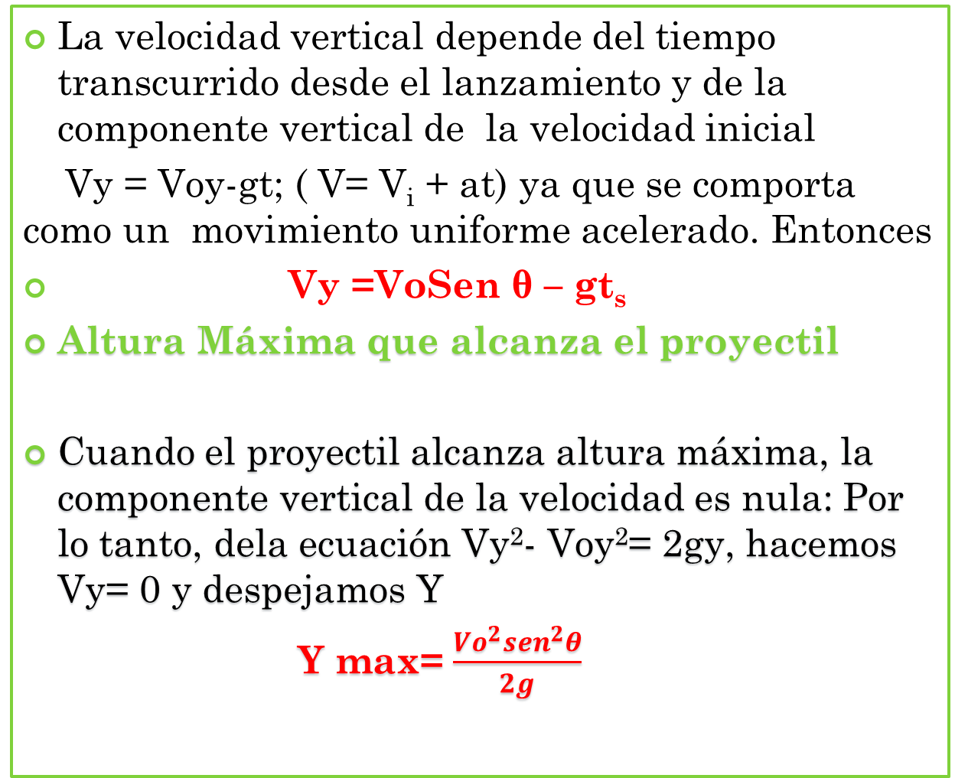
La velocidad vertical depende del tiempo transcurrido desde el lanzamiento y de la componente vertical de la velocidad inicial
Vy = Voy-gt; ( V= V_{i} + at) ya que se comporta como un movimiento uniforme acelerado. Entonces
Vy =VoSen θ – gt_{s}
Altura Máxima que alcanza el proyectil
Cuando el proyectil alcanza altura máxima, la componente vertical de la velocidad es nula: Por lo tanto, dela ecuación Vy²- Voy²= 2gy, hacemos Vy= 0 y despejamos Y
Y max= $\frac{{Vo}^{2}{sen}^{2}θ}{2g}$

Slide 8
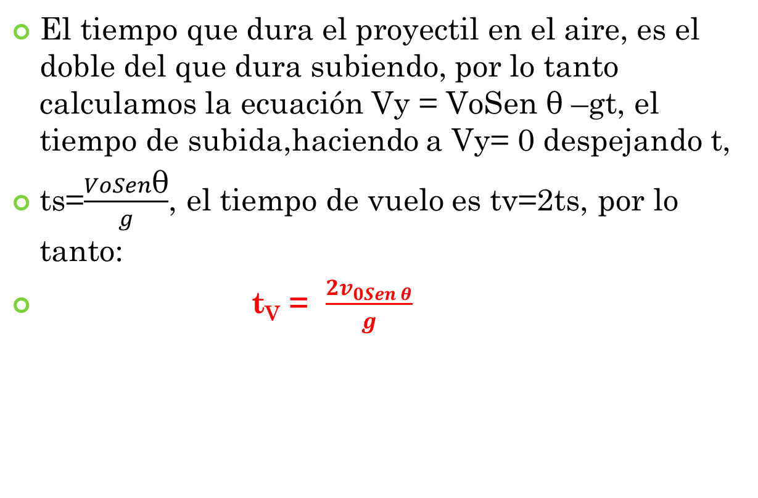
Tiempo de vuelo del proyectil
El tiempo que dura el proyectil en el aire, es el doble del que dura subiendo, por lo tanto calculamos la ecuación Vy = VoSen θ –gt, el tiempo de subida,haciendo a Vy= 0 despejando t,
ts=$\frac{VoSen\text{θ}}{g}$, el tiempo de vuelo es tv=2ts, por lo tanto:
t_{V} = $\frac{2v_{0Sen θ}}{g}$

Slide 9
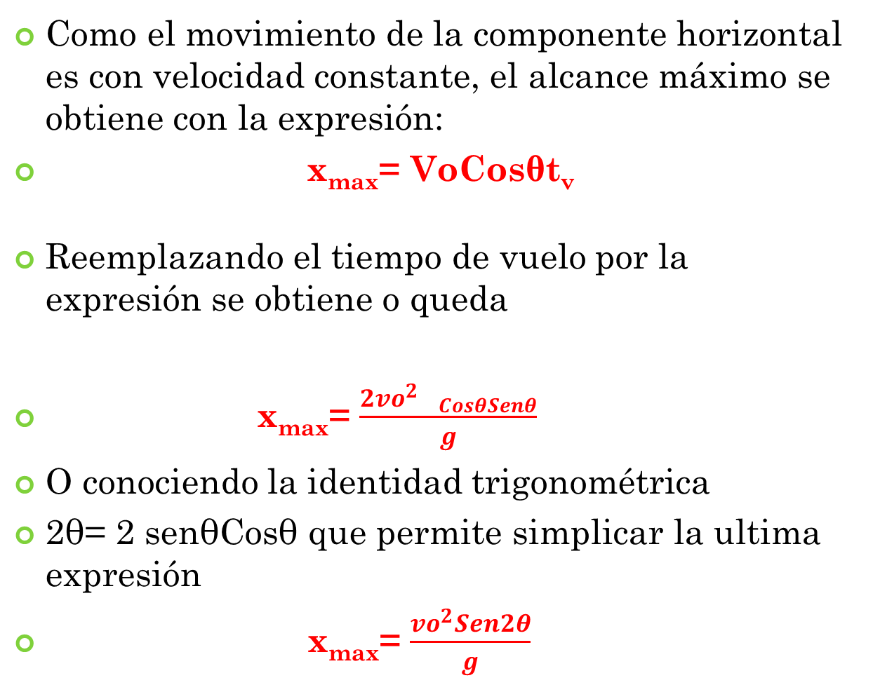
Alcance horizontal del proyectil
Como el movimiento de la componente horizontal es con velocidad constante, el alcance máximo se obtiene con la expresión:
x_{max}= VoCosθt_{v}
Reemplazando el tiempo de vuelo por la expresión se obtiene o queda
x_{max}= $\frac{2{{vo}^{2}}_{ CosθSenθ}}{g}$
O conociendo la identidad trigonométrica
2θ= 2 senθCosθ que permite simplicar la ultima expresión
x_{max}= $\frac{{vo}^{2}Sen2θ}{g}$

Slide 10
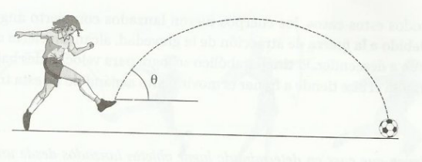
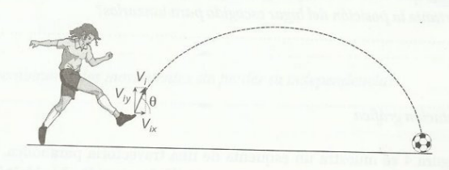
Por su parte la velocidad horizontal Vx, permanece constante, por lo que su magnitud no se altera.
En la trayectoria analizada solo se muestran los puntos de mayor interés para describir este movimiento. Dichos puntos son:
• Angulo de disparo: Es la inclinación con la que sale impulsado el proyectil. Se mide respecto al plano horizontal como se muestra en la figura:
•Velocidad inicial: Es la velocidad con la que el proyectil emprende el movimiento de tiro parabólico y que es suministrada por un agente externo como se muestra en la figura:

Slide 11
Conclusión del tema
El equipo llegó a la conclusión de que los dos tipos existentes de movimientos de proyectiles son, el tiro parabólico y el tiro horizontal.
El tiro parabólico es el resultado de dos movimientos diferentes; el primer movimiento es durante el ascenso es decir, cuando es lanzado y otro cuando cae durante el descenso; y el tiro horizontal se distingue del tiro parabólico porque al inicio del movimiento el proyectil sólo presenta una velocidad horizontal y es el resultado de un solo movimiento no como el parabólico.

Slide 12
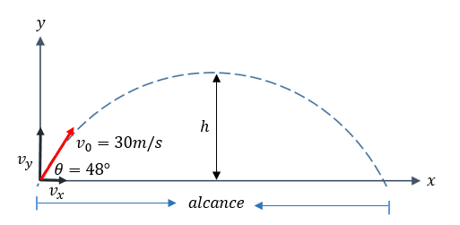
Ejemplos:
Un jugador de Fútbol Americano patea el balón con una velocidad de 30 m/s, y éste mismo lleva un ángulo de elevación de 48° respecto a la horizontal. Calcule; a) Altura, b) Alcance, c) Tiempo que permanece en el aire

Slide 13
